Slide 1
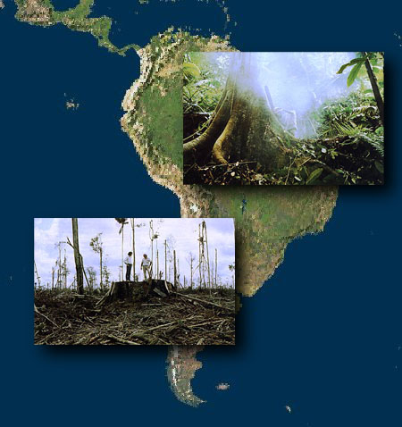
Nyt emne
Hvorfor forsvinder regnskoven?

Slide 2
Regnskoven
Brug 2 min. på at tænke over emnet Regnskoven. Hvad kommer I frem til?

Slide 3
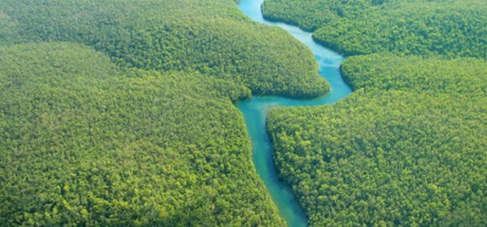
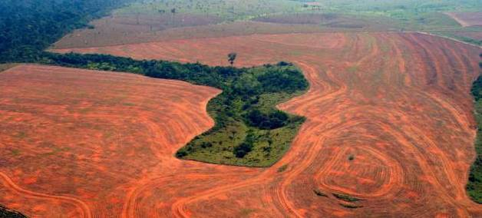

Slide 4
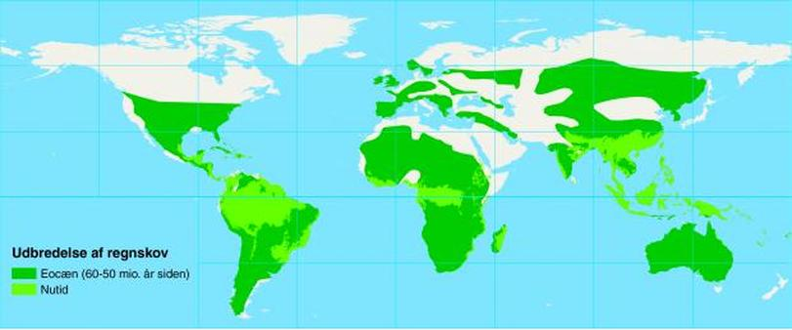
Regnskov – nutid og fortid

Slide 5
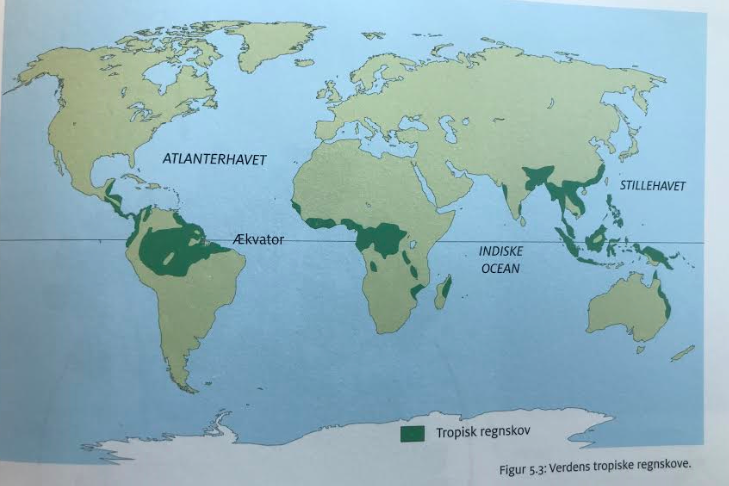

Slide 6
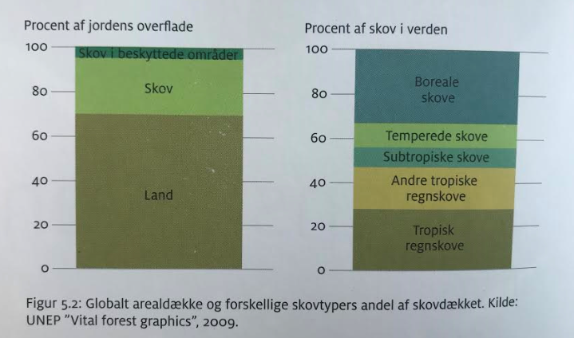
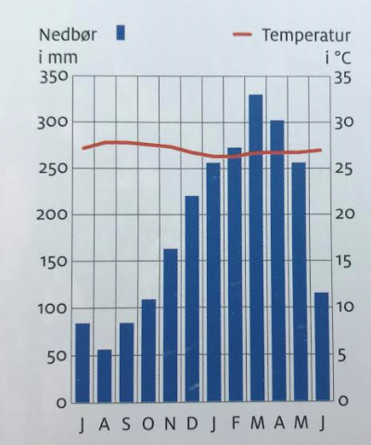

Slide 7
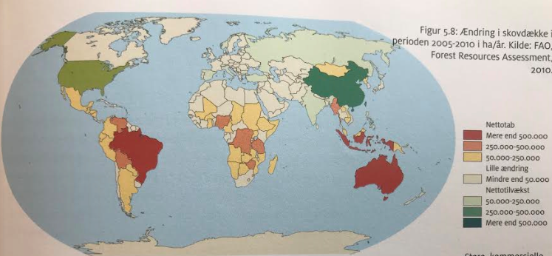

Slide 8
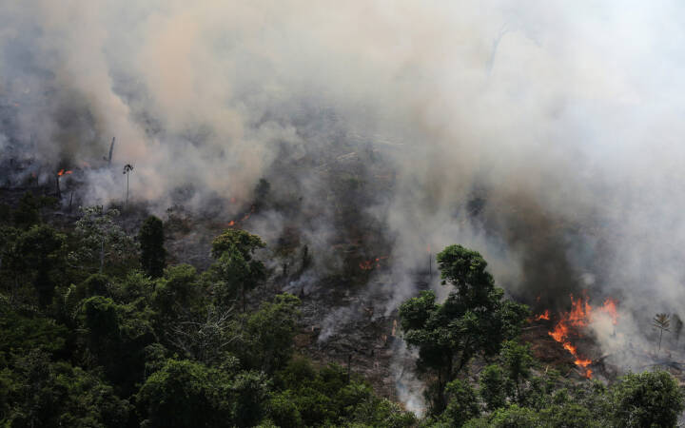
Rapport: Regnskoven i Amazonas står i flammer
Antallet af brande i Brasiliens regnskov er vokset eksplosivt under præsident Jair Bolsonaro
Rapport: Regnskoven i Amazonas står i flammer | Udland | DR.
Branden i Iranduba er påsat af skovarbejdere og landbrugere og støttes af præsident Jair Bolsonaro. (Foto: © Nacho Doce, Scanpix)

Slide 9
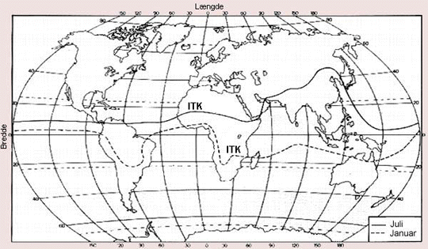
ITK-Zone

Slide 10
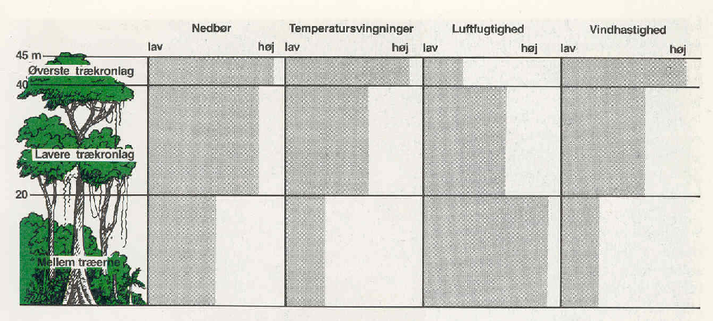

Slide 11
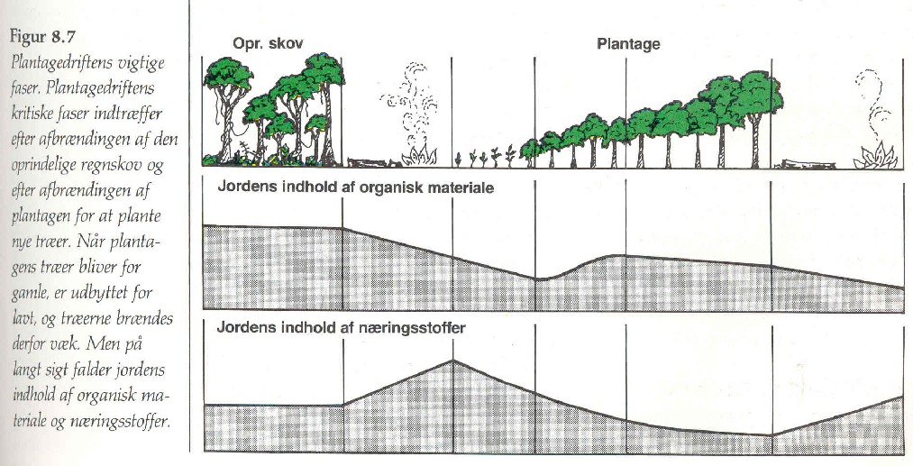

Slide 12
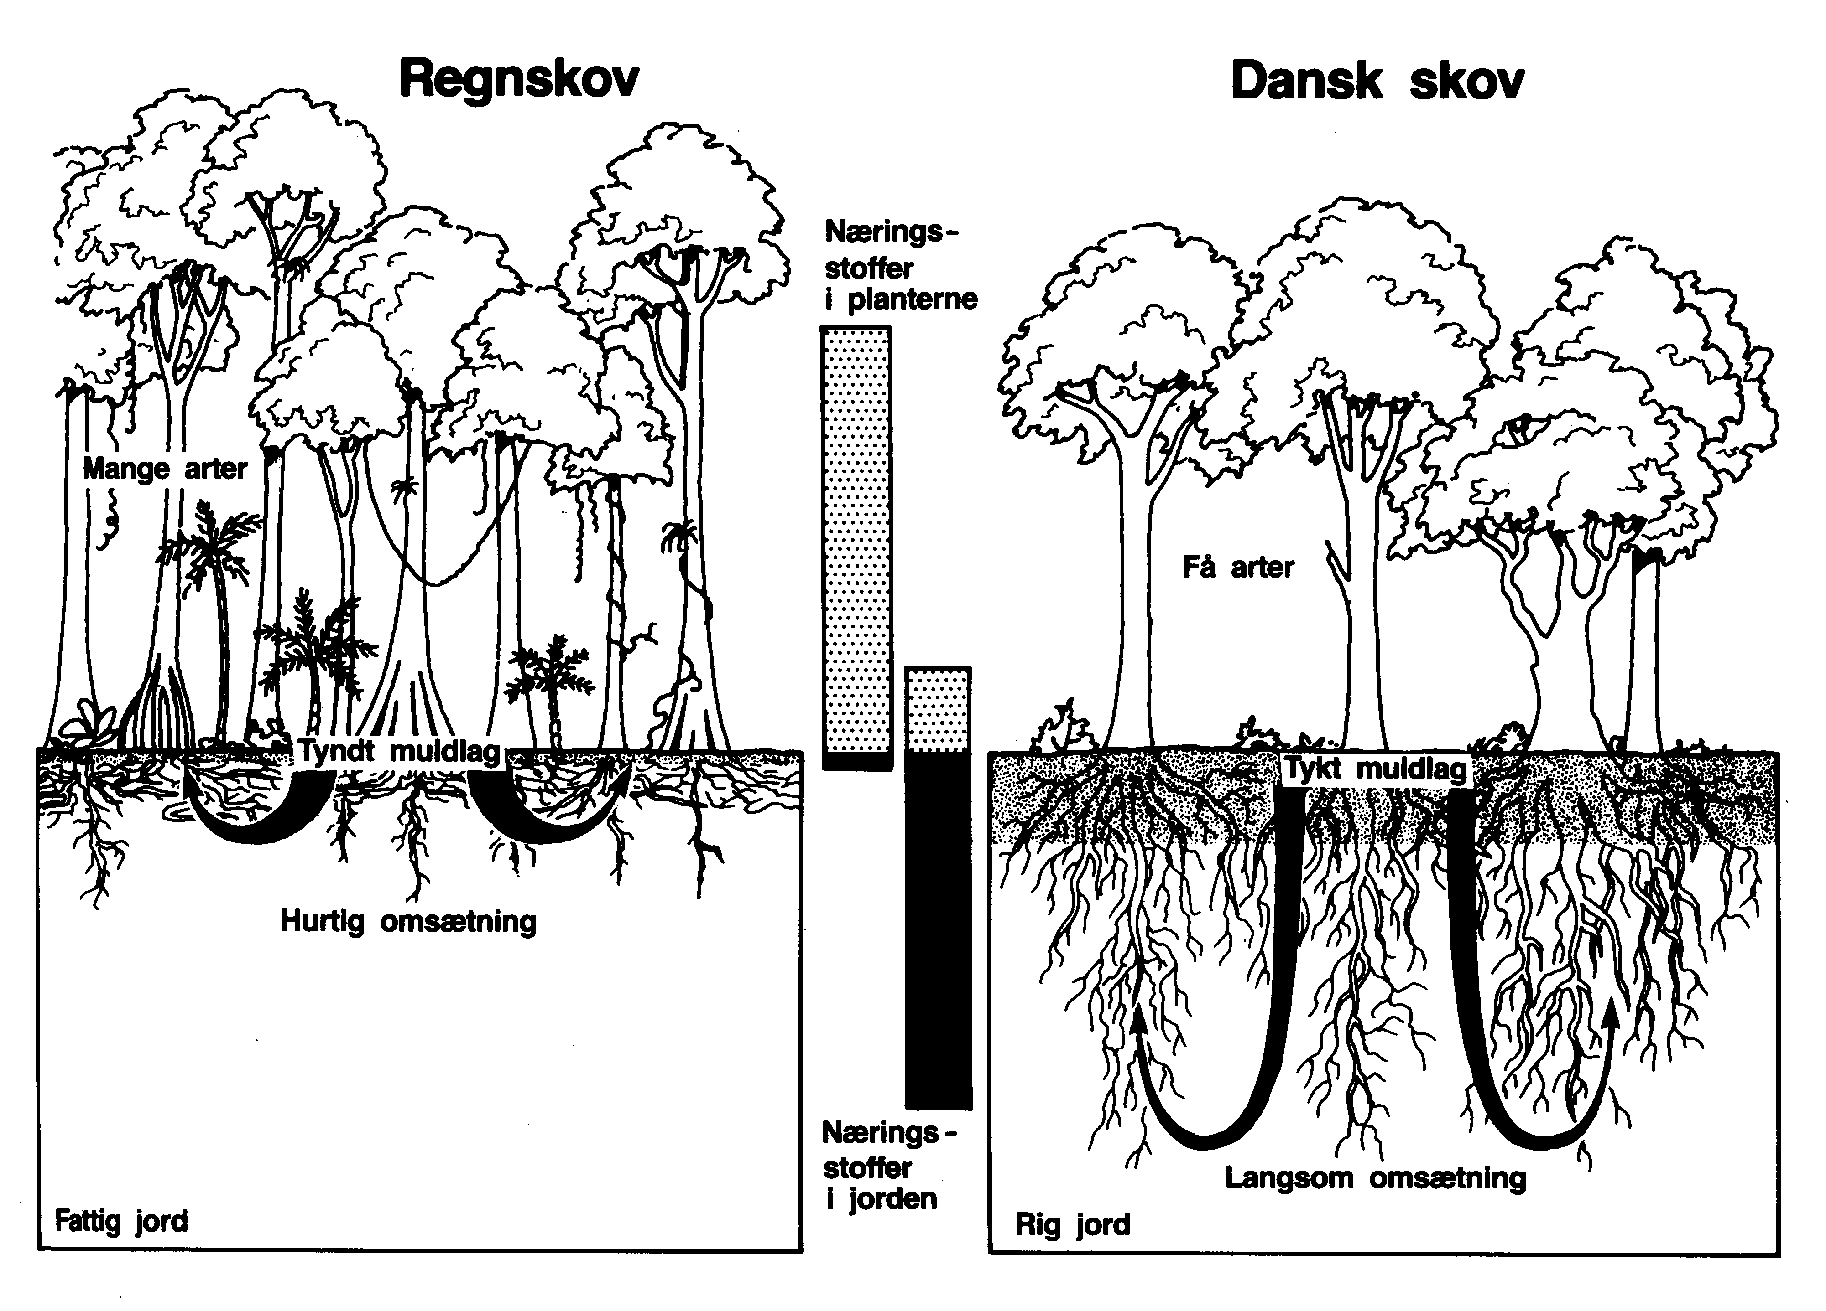

Slide 13
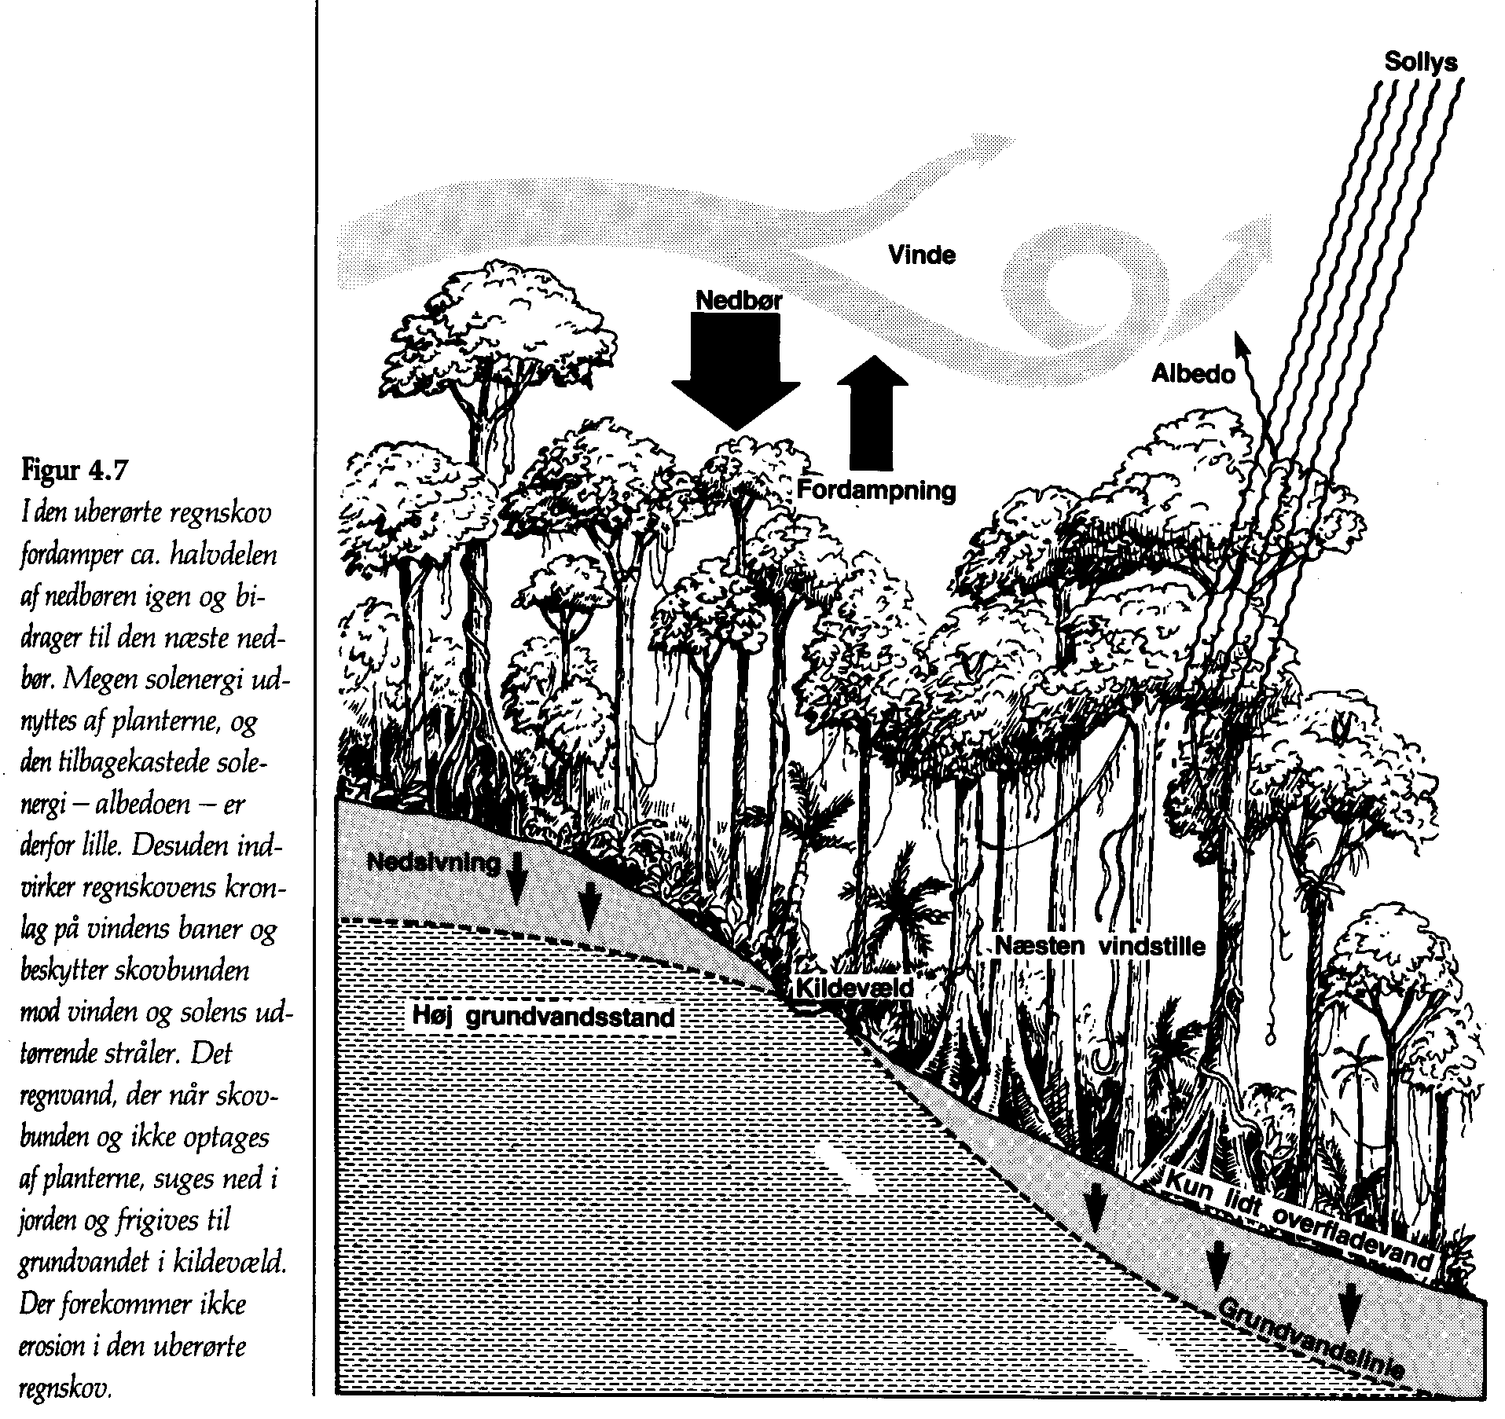

Slide 14
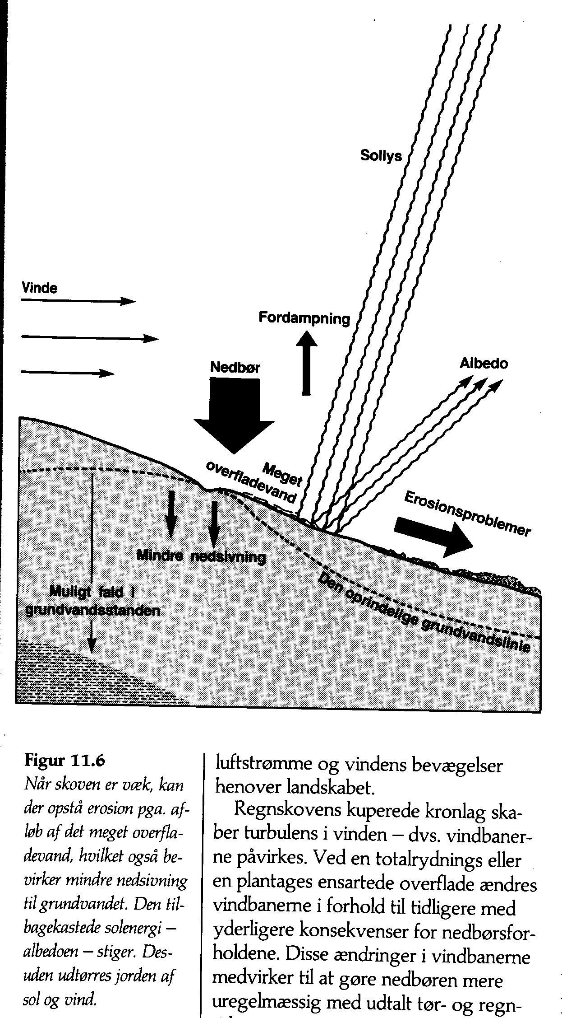

Slide 15
Årsager til fældningen:
Befolkningsvækst
Tvangsmigration
Naturressourcer
Tømmerhugst
Plantager
Kvægbrug
Veje
Landbrug

Slide 16
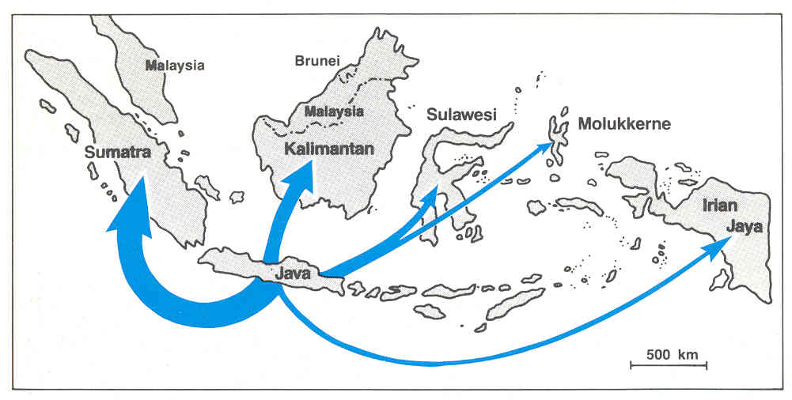
Eksempel fra Indonesien

